Slide 1



Slide 2



ENDÜSTRİYEL TESİSLERDE YANGINDAN KORUNMA SİSTEMLERİ
HANDE TOPAL BIYIKLI

Slide 3



ENDÜSTRİYEL TESİSLERDE YANGINDAN KORUNMA SİSTEMLERİ
TESİSLER
PETROKİMYA
ENERJİ SANTRALLERİ
BOYA, İLAÇ, KİMYA ENDÜSTRİSİ
KAĞIT, AMBALAJ ENDÜSTRİSİ
PETROL GAZ
TEKSTİL SANAYİ
BİLİŞİM TEKNOLOJİLERİ
ÇİMENTO FABRİKALARI

Slide 4
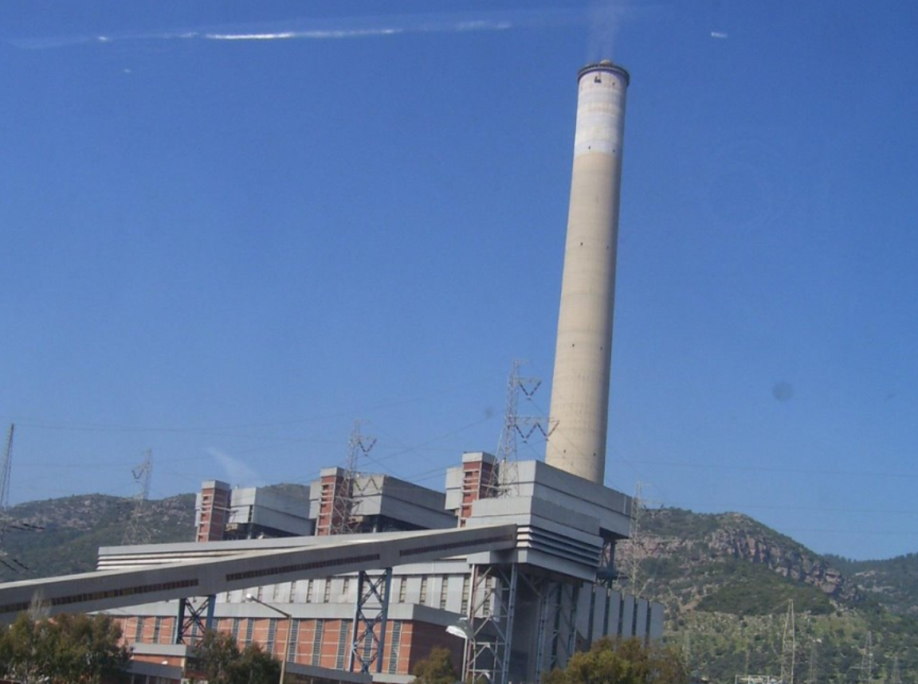
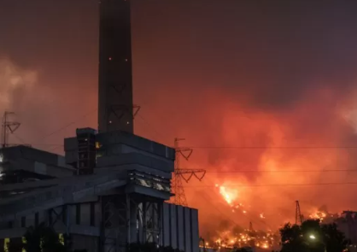
ENDÜSTRİYEL TESİSLERDE YANGINDAN KORUNMA SİSTEMLERİ
YANICI PARLAYICI SIVILAR/GAZLAR
SICAK İŞLEM
EKİPMAN VE MAKİNELER
ELEKTRİK TEHLİKELERİ

Slide 5
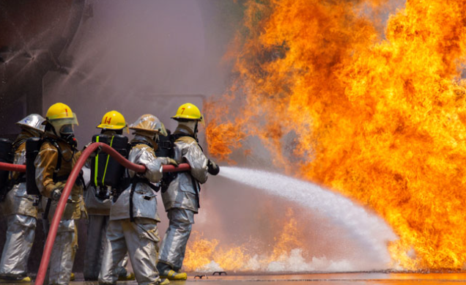
ENDÜSTRİYEL TESİSLERDE YANGINDAN KORUNMA SİSTEMLERİ

Slide 6
ENDÜSTRİYEL TESİSLERDE YANGINDAN KORUNMA SİSTEMLERİ
SİSTEM DİZAYNI AŞAMALARI
TEHLİKE SINIFININ TESPİTİ
SÖNDÜRME SİSTEM TİPİNİN BELİRLENMESİ
SÖNDÜRÜCÜ EKİPMAN SEÇİMİ
PROJELENDİRME
HİDROLİK ANALİZİN YAPILMASI
SÜPERVİZYON
MONTAJ
TEST VE DEVREYE ALMA
İŞLETME EĞİTİM
BAKIM

Slide 7
ENDÜSTRİYEL TESİSLERDE YANGINDAN KORUNMA SİSTEMLERİ
YANGIN SÖNDÜRME SİSTEMLERİ
SPRİNKLER SİSTEMLERİ
YÜKSEK BASINÇLI SU SİSİ SİSTEMLERİ
GAZLI SÖNDÜRME SİSTEMLERİ
KÖPÜKLÜ SÖNDÜRME SİSTEMLERİ
YANGIN DOLAPLARI
HİDRANTLAR

Slide 8
ENDÜSTRİYEL TESİSLERDE YANGINDAN KORUNMA SİSTEMLERİ
HAVALANDIRMA VE ÖZEL MİMARİ EKİPMANLAR
PATLAMAYA KARŞI DAYANIKLI DAMPERLER
PATLAMAYA KARŞI DAYANIKLI VANALAR
EX PROOF ATEX SERTİFİKALI DAMPERLER
YANGIN VE GAZ SIZDIRMAZ DAMPERLERİ
YANGIN VE DUMAN DAMPERLERİ
TÜNEL VE METRO DAMPERLERİ
İZOLASYON/SHUT OFF DAMPERLERİ
BACK DRAFT DAMPERLER
MARİN ONAYLI YANGIN DAMPERLERİ
PATLAMAYA KARŞI DAYANIKLI KAPILAR / PENCERELER
PATLAMAYA KARŞI DAYANIKLI PANJUR SETLERİ

Slide 9
ENDÜSTRİYEL TESİSLERDE YANGINDAN KORUNMA SİSTEMLERİ
YANGIN ALGILAMA - ZAYIF AKIM SİSTEMLERİ
YANGIN ALGILAMA VE İHBAR SİSTEMLERİ
IP CCTV SİSTEMLERİ

Slide 10
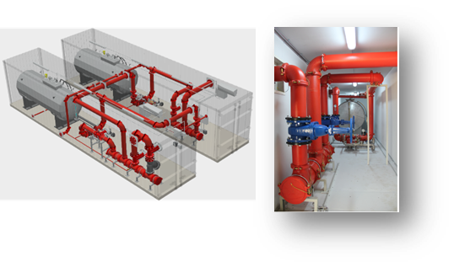
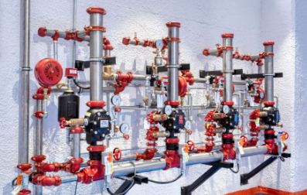
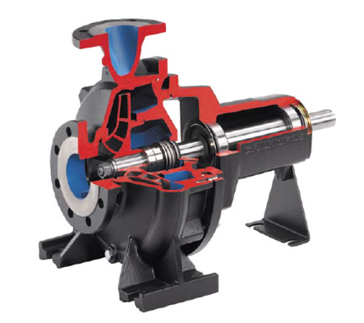
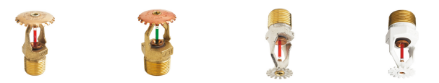
ENDÜSTRİYEL TESİSLERDE YANGINDAN KORUNMA SİSTEMLERİ
SPRİNKLER SİSTEMLERİ

Slide 11
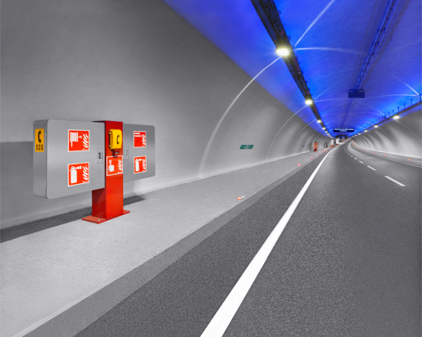
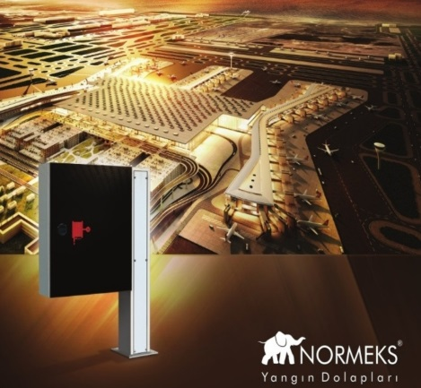
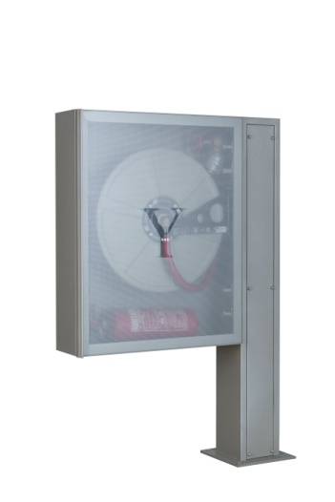
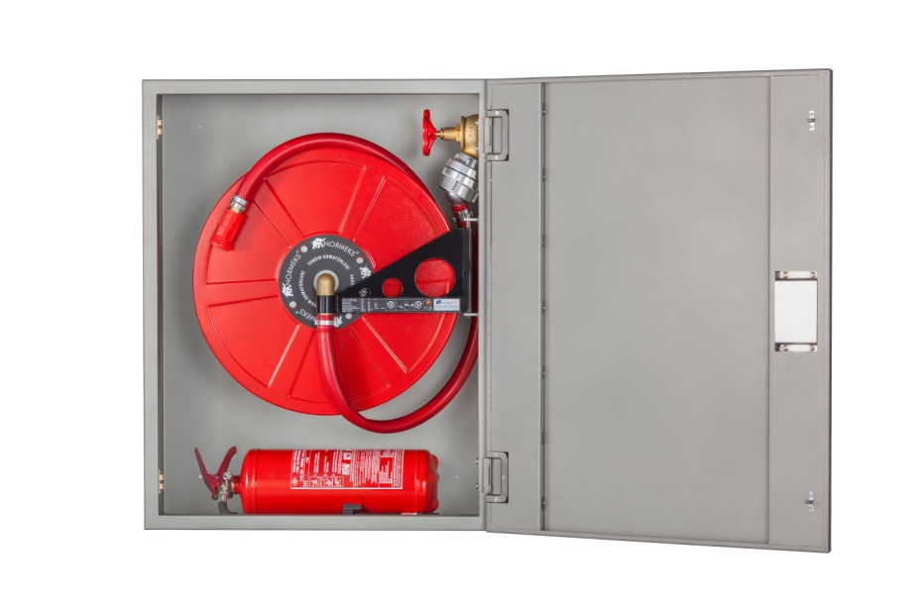
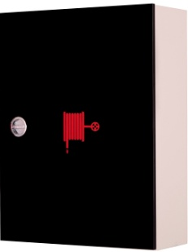
ENDÜSTRİYEL TESİSLERDE YANGINDAN KORUNMA SİSTEMLERİ
YANGIN DOLAPLARI VE HİDRANTLAR
MARMARAY TÜP GEÇİT
İSTANBUL YENİ HAVAALANI

Slide 12
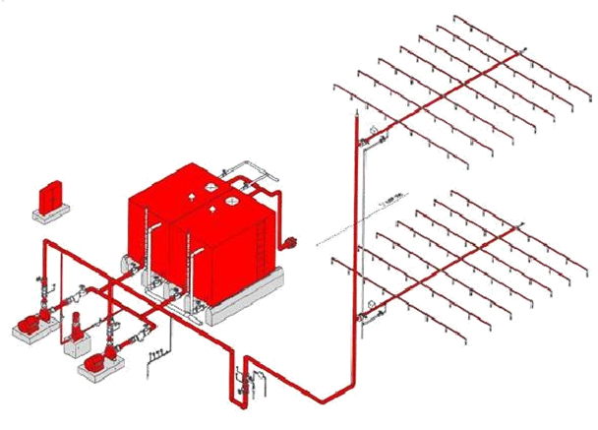
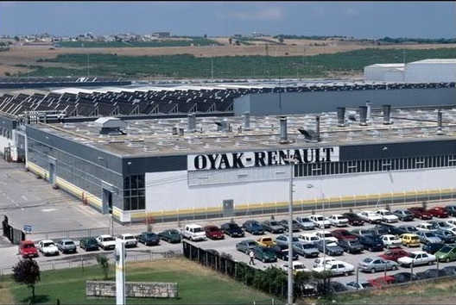
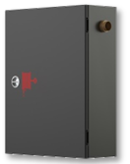
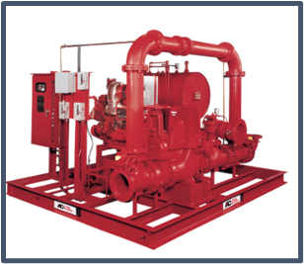
ENDÜSTRİYEL TESİSLERDE YANGINDAN KORUNMA SİSTEMLERİ
UYGULAMA ÖRNEKLERİ:
ÜRETİM VE DEPOLAMA ALANLARI SPRİNKLER SİSTEMİ
OYAK RENAULT BURSA FABRİKASI

Slide 13



ENDÜSTRİYEL TESİSLERDE YANGINDAN KORUNMA SİSTEMLERİ
YÜKSEK BASINÇLI SU SİSİ SÖNDÜRME SİSTEMLERİ
1,700
Sprinkler Sistemi
Düşük Basınçlı Su Sisi Sistemi
Yüksek Basınçlı Su Sisi Sistemi
1000-1200 µm
200-700 µm
50-100 µm

Slide 14
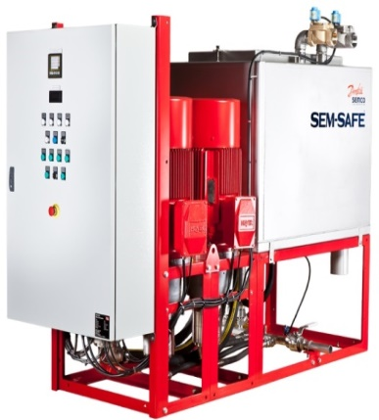
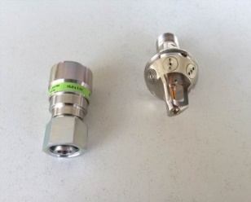
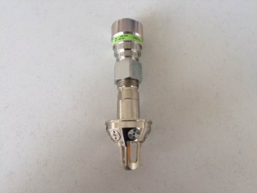
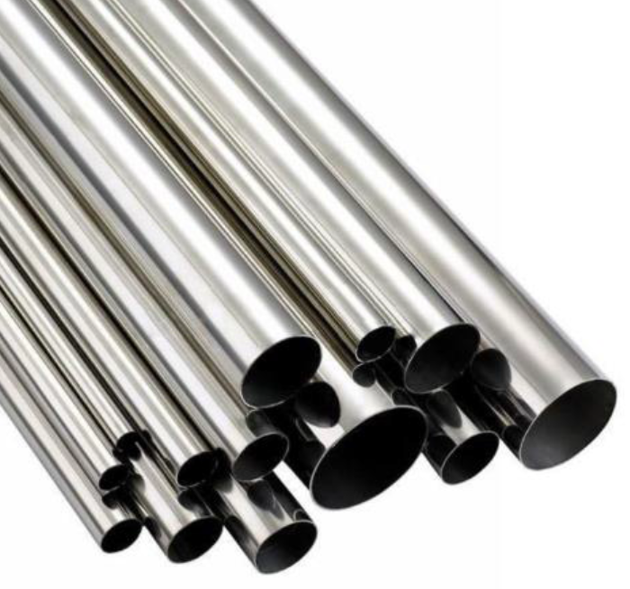
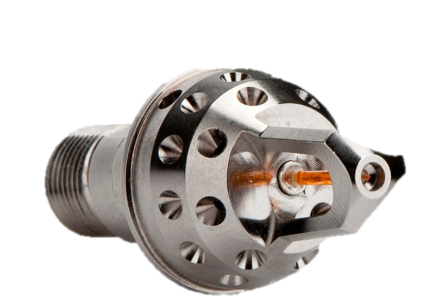
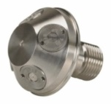
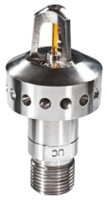
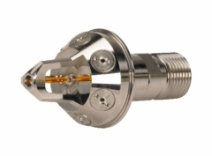
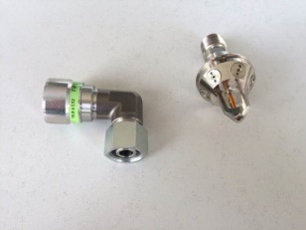
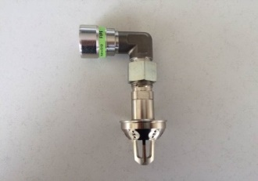
ENDÜSTRİYEL TESİSLERDE YANGINDAN KORUNMA SİSTEMLERİ
YÜKSEK BASINÇLI SU SİSİ SÖNDÜRME SİSTEMLERİ
Basınçlandırma Ünitesi
(100-150 bar)
Kontrol
Vanaları
1,700
Bağlantı Elemanları
SS 316L Boru
Nozullar

Slide 15
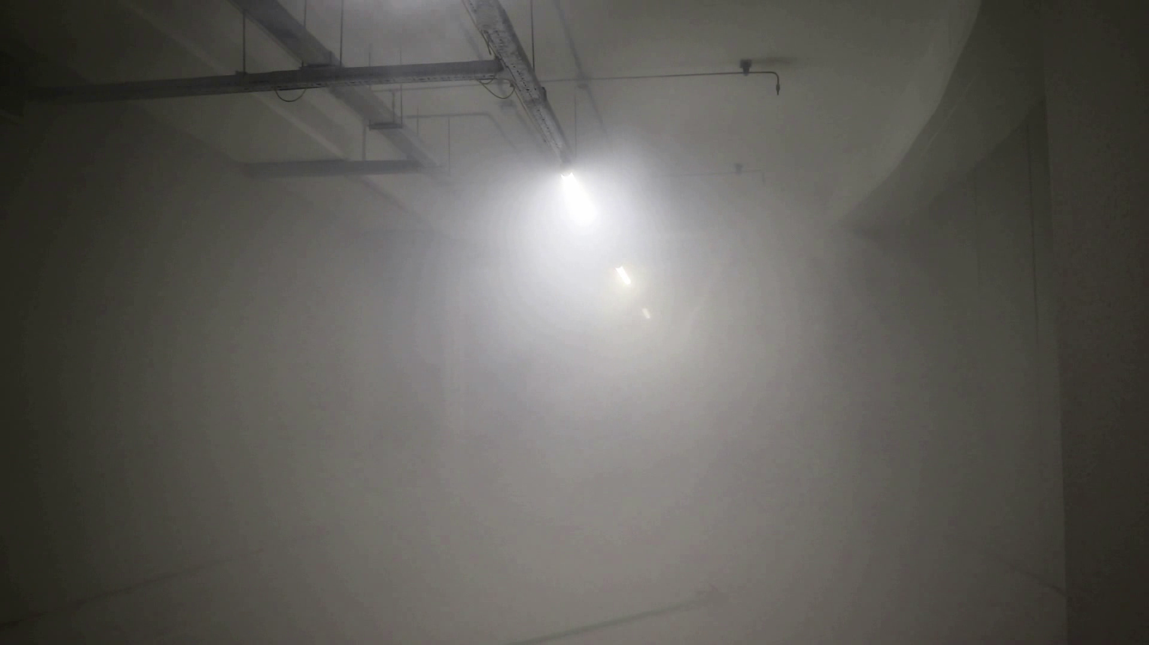
ENDÜSTRİYEL TESİSLERDE YANGINDAN KORUNMA SİSTEMLERİ
YÜKSEK BASINÇLI SU SİSİ SÖNDÜRME SİSTEMLERİ
İnsan bulunan mahallerde güvenle kullanılabilmektedir.

Slide 16
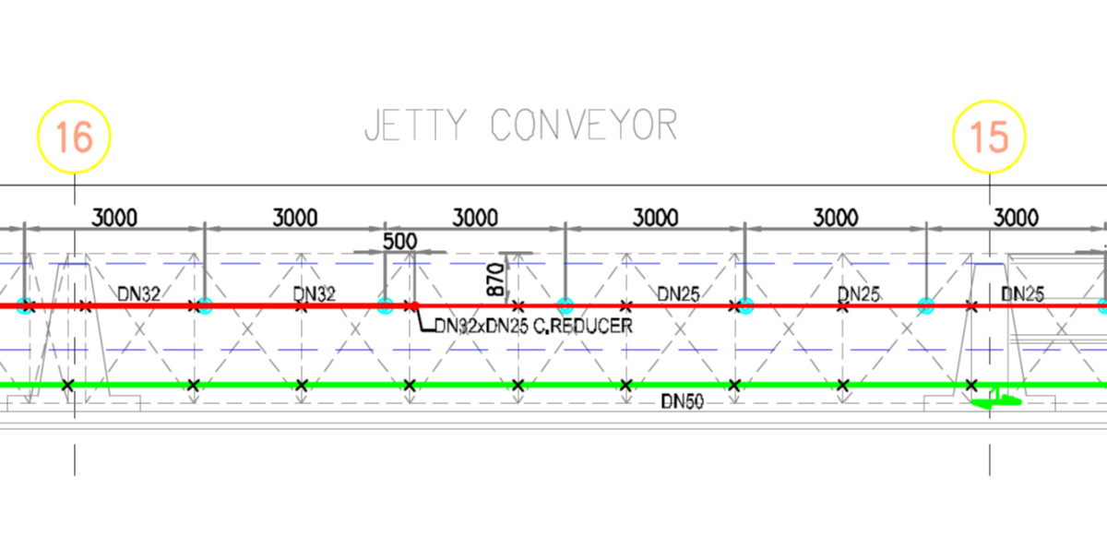
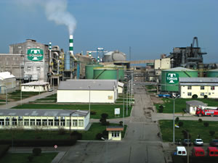
ENDÜSTRİYEL TESİSLERDE YANGINDAN KORUNMA SİSTEMLERİ
UYGULAMA ÖRNEKLERİ:
SU SİSİ SÖNDÜRME SİSTEMİ *12 ADET YÜKSEK BASINÇLI SU SİSİ POMPASI *26 ADET DELUGE VANA *446 ADET SU SİSİ NOZULU
TOROS SAMSUN GÜBRE FABRİKASI

Slide 17
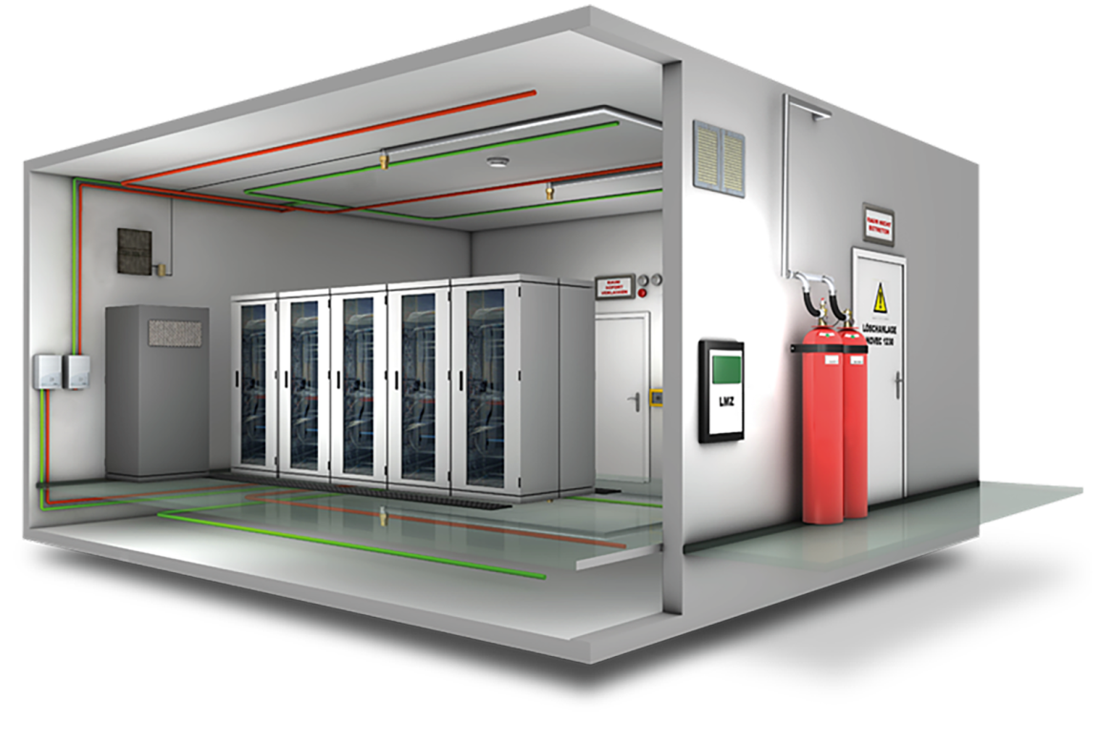
ENDÜSTRİYEL TESİSLERDE YANGINDAN KORUNMA SİSTEMLERİ
GAZLI SÖNDÜRME SİSTEMLERİ
FM200 GAZLI SÖNDÜRME SİSTEMLERİ
NOVEC 1230 GAZLI SÖNDÜRME SİSTEMLERİ
INERT GAZLI SÖNDÜRME SİSTEMLERİ
CO2 GAZLI SÖNDÜRME SİSTEMLERİ

Slide 18
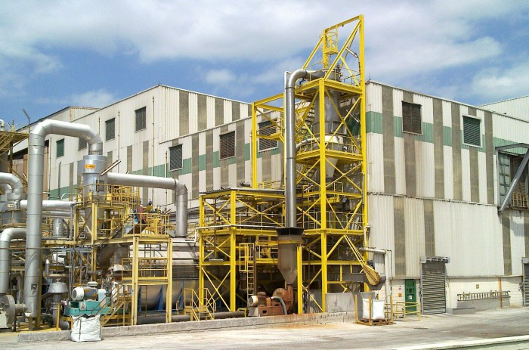
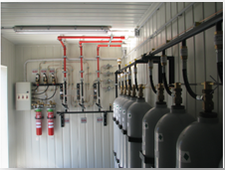
ENDÜSTRİYEL TESİSLERDE YANGINDAN KORUNMA SİSTEMLERİ
UYGULAMA ÖRNEKLERİ:
GAZLI SÖNDÜRME SİSTEMİ,YANGIN ALGILAMA SİSTEMİ
CARGILL ORHANGAZİ FABRİKASI

Slide 19
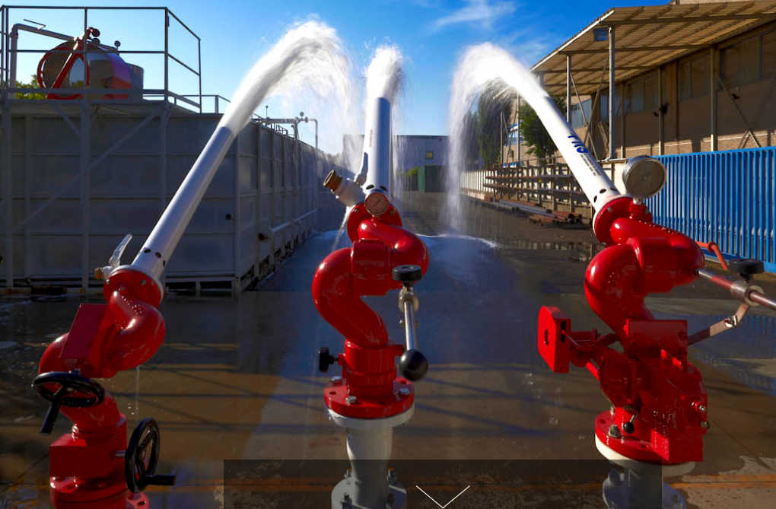
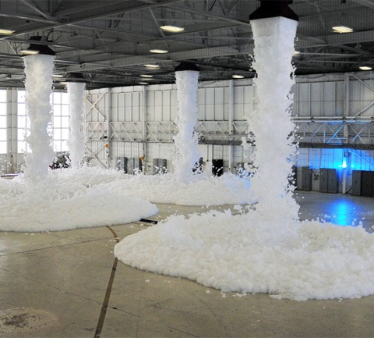
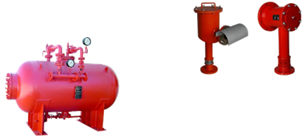
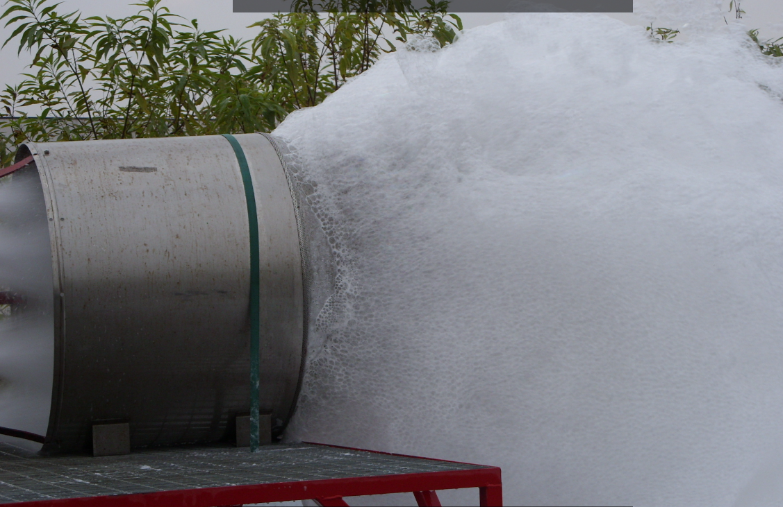
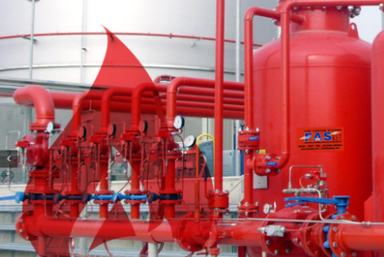
ENDÜSTRİYEL TESİSLERDE YANGINDAN KORUNMA SİSTEMLERİ
KÖPÜKLÜ SÖNDÜRME SİSTEMLERİ

Slide 20
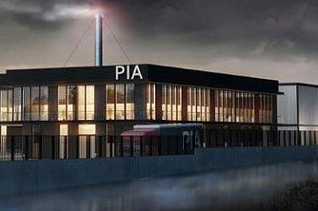
ENDÜSTRİYEL TESİSLERDE YANGINDAN KORUNMA SİSTEMLERİ
UYGULAMA ÖRNEKLERİ:
TANK ALANI KÖPÜKLÜ SÖNDÜRME SİSTEMİ
PIA AKRİLİK FABRİKASI-MALATYA

Slide 21
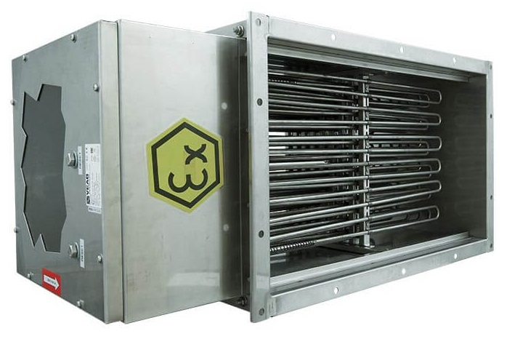
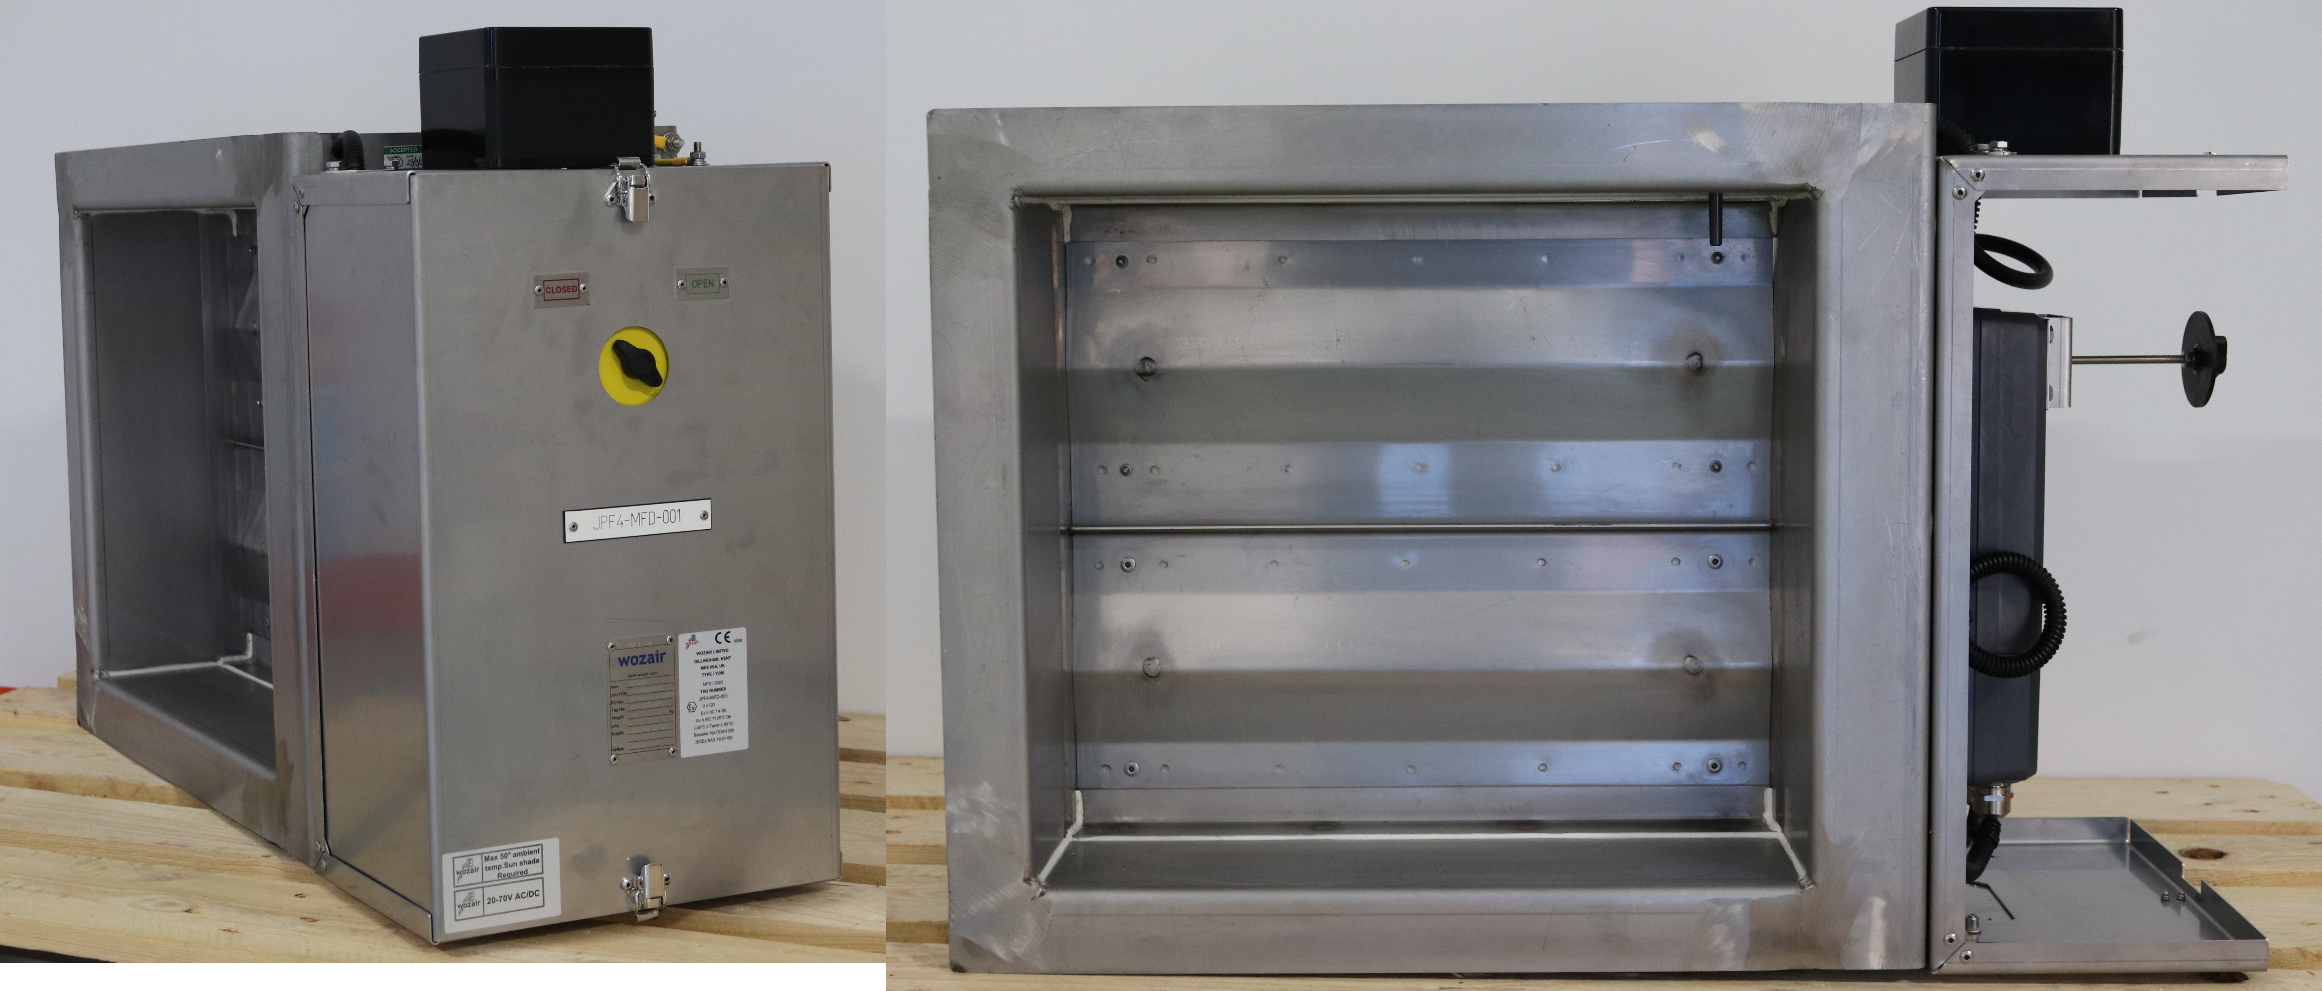
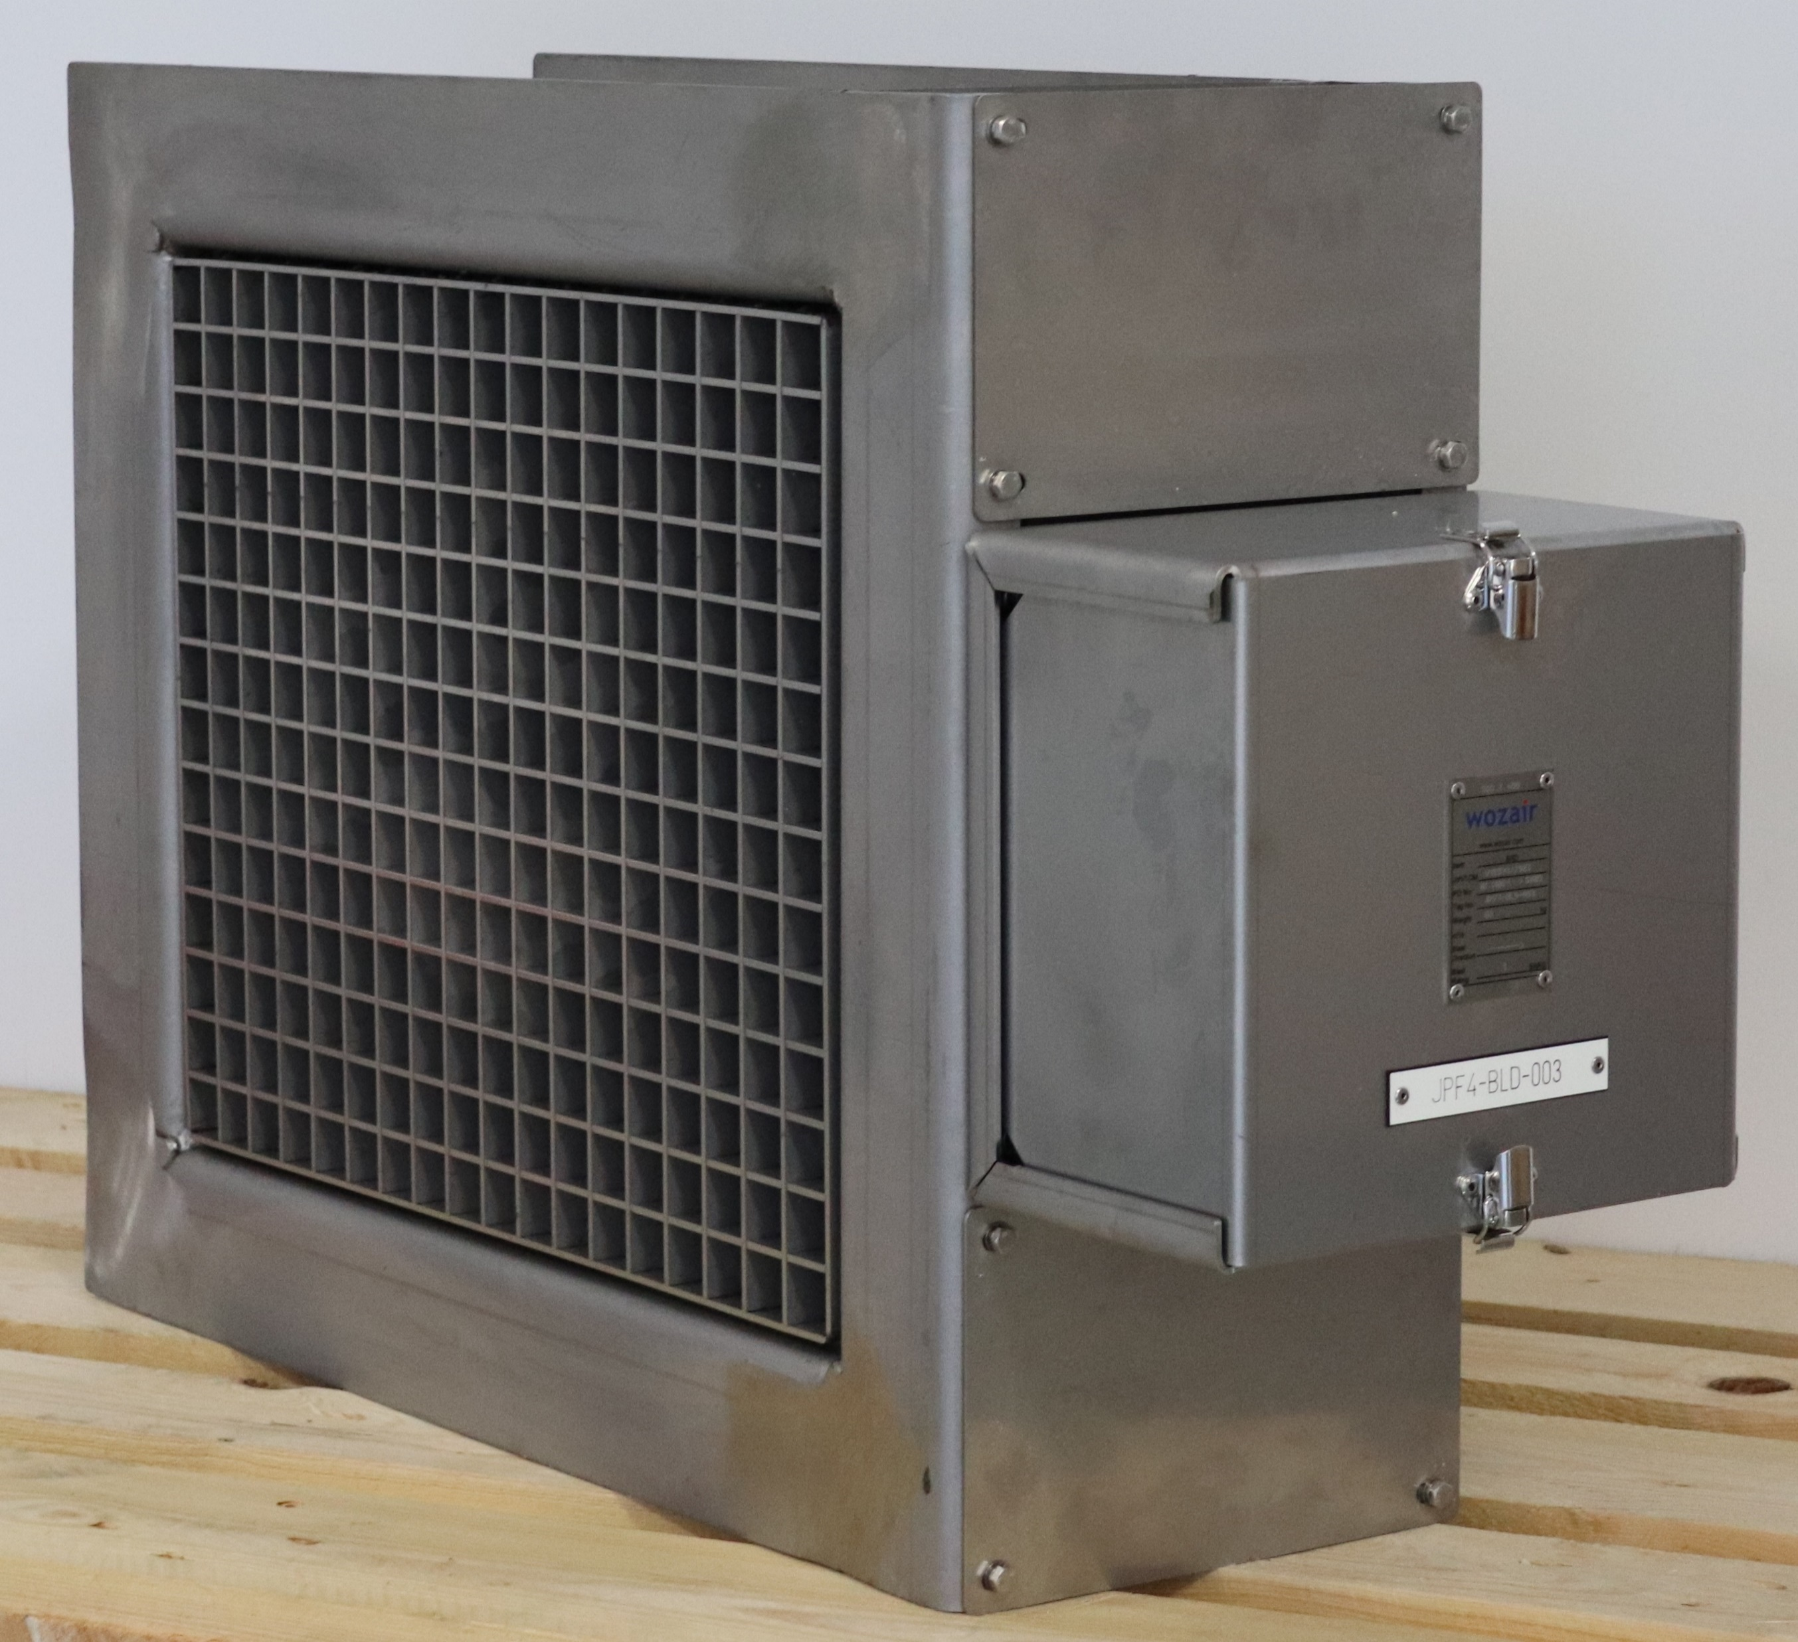
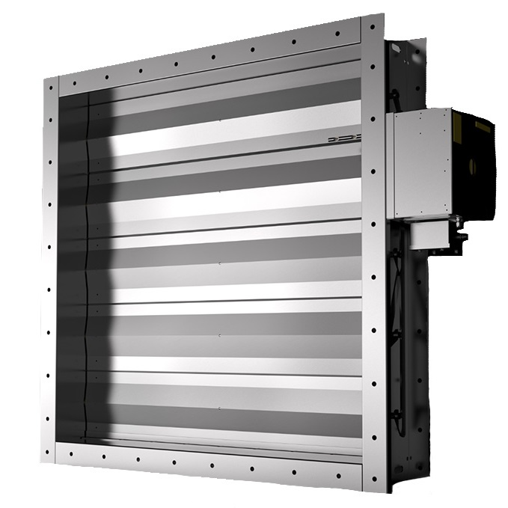
ENDÜSTRİYEL TESİSLERDE YANGINDAN KORUNMA SİSTEMLERİ
HAVALANDIRMA VE ÖZEL MİMARİ EKİPMANLAR
ELEKTRİKLİ KANAL TİP ISITICI
FIRE AND GAS DAMPER
BLAST DAMPER
GAS TIGHT DAMPER

Slide 22
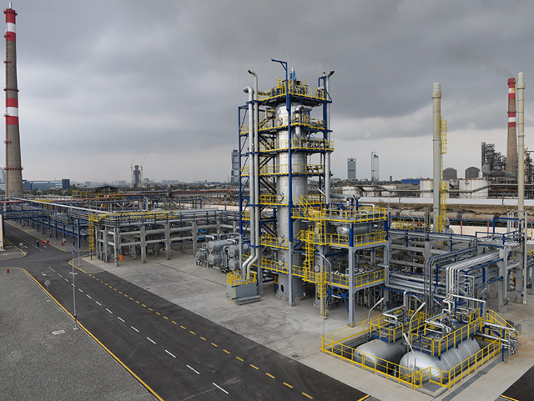
ENDÜSTRİYEL TESİSLERDE YANGINDAN KORUNMA SİSTEMLERİ
UYGULAMA ÖRNEKLERİ:
KANAL TİPİ ELEKTRİKLİ ISITICI GASTIGHT DAMPER
HEYDAR ALIYEV OIL REFINERY

Slide 23
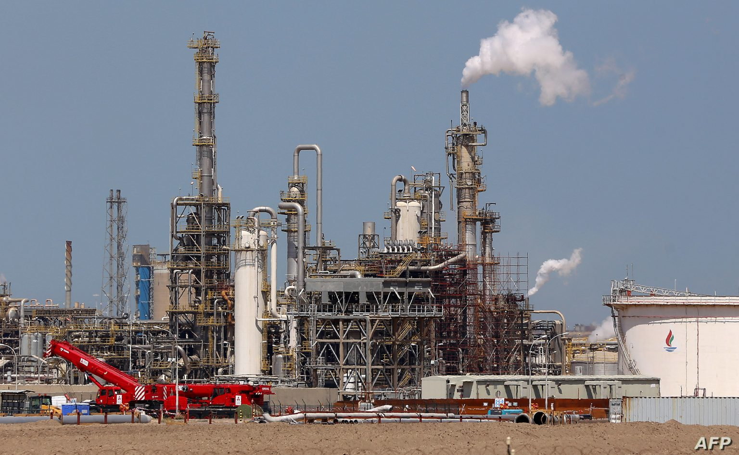
ENDÜSTRİYEL TESİSLERDE YANGINDAN KORUNMA SİSTEMLERİ
UYGULAMA ÖRNEKLERİ:
FIRE AND GAS DAMPER BLAST RESISTANT DAMPER
KUVEYT OIL COMPANY

Slide 24
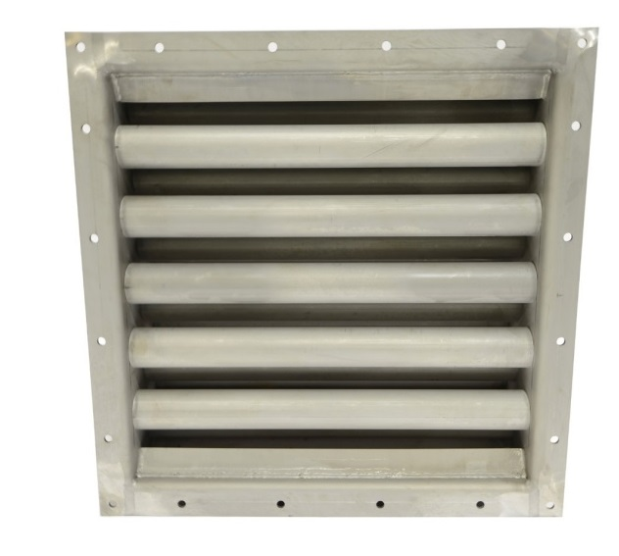
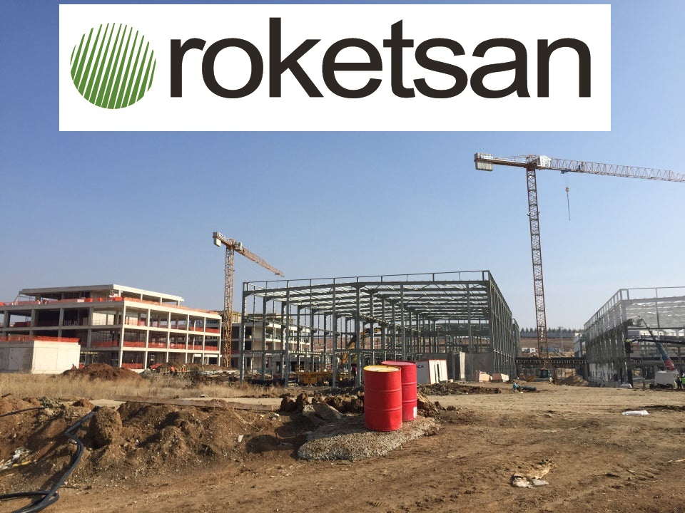
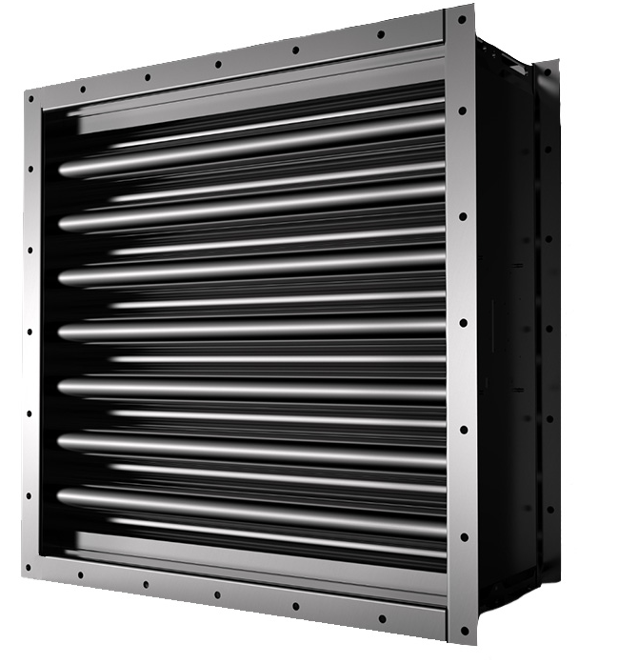
ENDÜSTRİYEL TESİSLERDE YANGINDAN KORUNMA SİSTEMLERİ
UYGULAMA ÖRNEKLERİ:
BLAST DAMPER
ROKETSAN

Slide 25
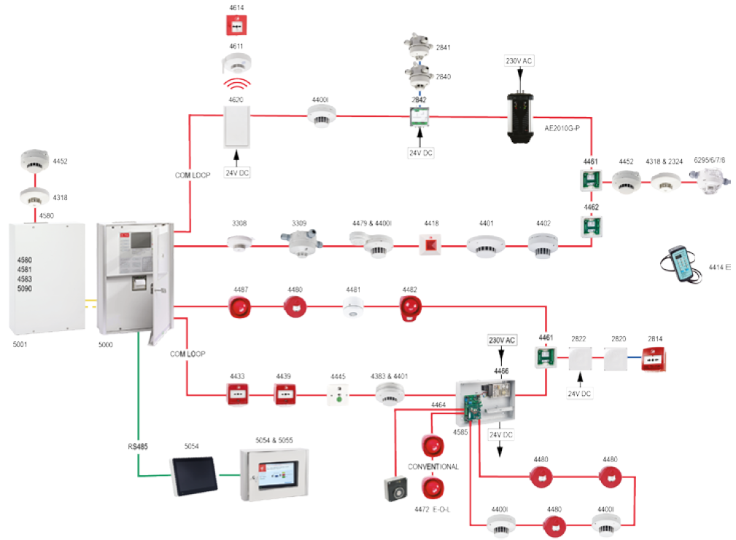
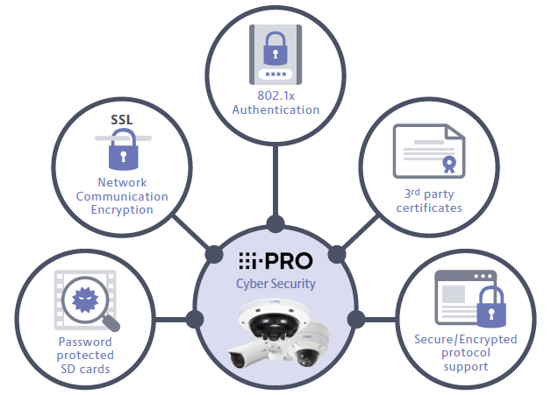
ENDÜSTRİYEL TESİSLERDE YANGINDAN KORUNMA SİSTEMLERİ
YANGIN ALGILAMA - ZAYIF AKIM SİSTEMLERİ

Slide 26


